Slide 1
Xấp xỉ hàm Gaussian hai chiều bằng mạng MLP
Báo cáo bài tập lớn 01 — Học sâu
Huỳnh Nhật Minh
MSSV 3123580025 · Lớp DDU1231
03/11/2026
Huỳnh Nhật Minh (MSSV 3123580025 · Lớp DDU1231)
Gaussian bằng MLP
03/11/2026
1 / 1

Slide 2

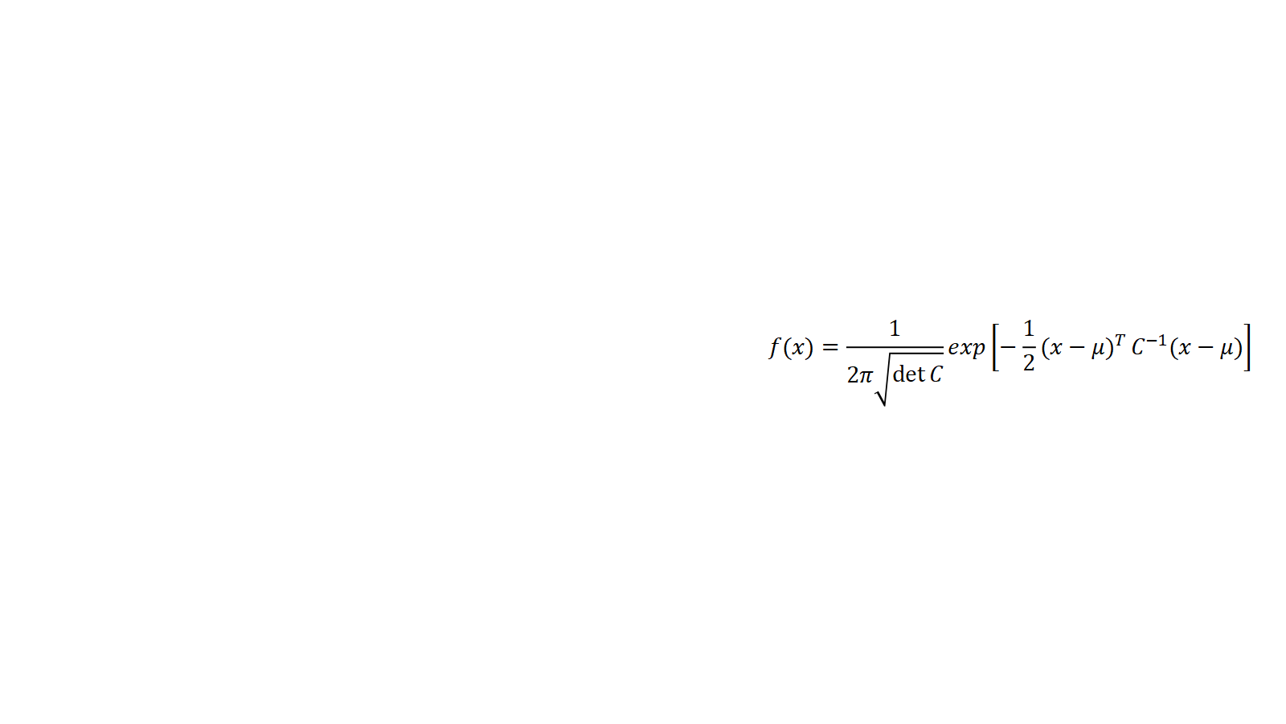
$$f(x)=\frac{1}{2π\sqrt{\det_{}{C}}}exp\left[−\frac{1}{2}(x−μ)^{T}C^{−1}(x−μ)\right]$$
Bài toán
Xấp xỉ hàm mật độ Gaussian hai chiều bằng MLP
Hai đầu vào x₁, x₂; một đầu ra ŷ.
Train/validation/test độc lập.
$$μ=\left(\begin{matrix}0 \\ 0\end{matrix}\right), C=\left(\begin{matrix}0.3 & −0.5 \\ −0.5 & 2\end{matrix}\right)$$
Test chỉ dùng để đánh giá cuối.
$$f_{\max_{}{}}=\frac{1}{2π\sqrt{0.35}}≈0.268669$$
Huỳnh Nhật Minh (MSSV 3123580025 · Lớp DDU1231)
Gaussian bằng MLP
03/11/2026
2 / 1

Slide 3
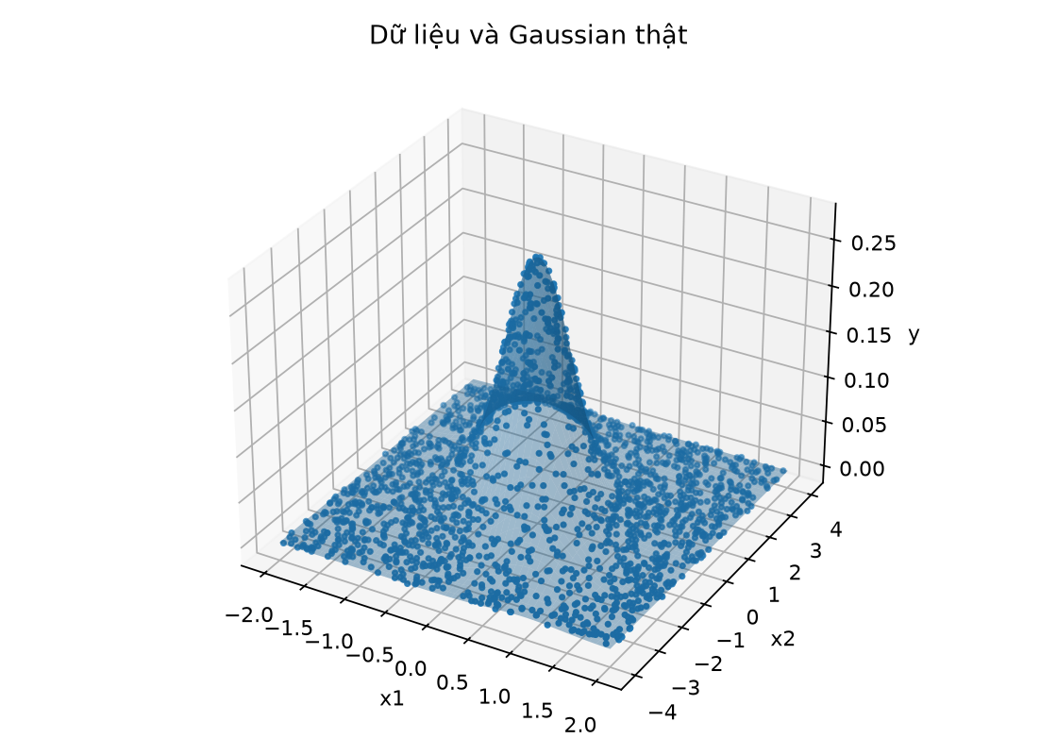
Dữ liệu
x₁ ∈ [−2, 2], x₂ ∈ [−4, 4], lấy đều.
Train 2.000; validation 256; test 100.
Seed dữ liệu: 2026, 2027, 2028.
Nhóm A dùng tiền tố 200–2.000 mẫu.
Huỳnh Nhật Minh (MSSV 3123580025 · Lớp DDU1231)
Gaussian bằng MLP
03/11/2026
3 / 1

Slide 4
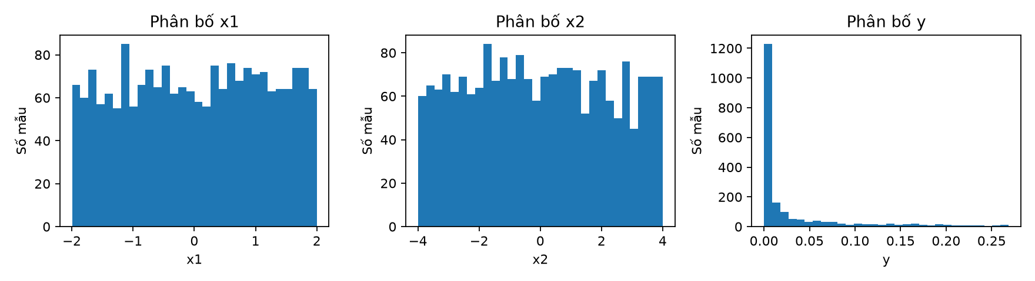
Phân bố dữ liệu
x₁, x₂ gần phân bố đều; y tập trung sát 0.
Chỉ một tỉ lệ nhỏđiểm nằm gần đỉnh Gaussian.
Huỳnh Nhật Minh (MSSV 3123580025 · Lớp DDU1231)
Gaussian bằng MLP
03/11/2026
4 / 1

Slide 5
Kiến trúc MLP
Sơ đồ kiến trúc MLP
Linear + Tanh
2 đầu vào
Linear + Tanh
…
Linear + Sigmoid
x₁, x₂
B neuron
B neuron
C tầng ẩn
1 đầu ra
chia [2, 4]
nhân fₘₐₓ
Đầu vào chia [2, 4]; ẩn dùng Tanh; đầu ra Sigmoid nhân fmax.
Số tầng ẩn C và sốneuron B thay đổi theo thực nghiệm.
Huỳnh Nhật Minh (MSSV 3123580025 · Lớp DDU1231)
Gaussian bằng MLP
03/11/2026
5 / 1

Slide 6
Cấu hình huấn luyện
Thành phần
Thiết lập
Mỗi cấu hình chạy 3 seed.
Adam, lr = 0.003
Optimizer
Chọn checkpoint theo validation.
Loss
MSE chuẩn hóa theo fmax
Chốt cấu hình trước khi xem test.
Batch size
128
Epochs
100, không dừng sớm
Activation
Tanh ẩn, Sigmoid ra
Seed
11, 22, 33
Thiết bị
CPU
Huỳnh Nhật Minh (MSSV 3123580025 · Lớp DDU1231)
Gaussian bằng MLP
03/11/2026
6 / 1

Slide 7
Thiết kế ba nhóm thực nghiệm
Nhóm
Biến độc lập
Giữ cốđịnh
Số cấu hình
A
Số mẫu: 200–2.000, bước 200
1 tầng ẩn, 10 neuron
10
B
Số neuron: 1–10
1 tầng ẩn, 2.000 mẫu
10
C
Số tầng ẩn: 1–4
10 neuron/tầng, 2.000 mẫu
4
Tổng: 24 cấu hình × 3 seed = 72 lượt huấn luyện.
Cùng tập dữ liệu và cùng quy trình đánh giá.
Huỳnh Nhật Minh (MSSV 3123580025 · Lớp DDU1231)
Gaussian bằng MLP
03/11/2026
7 / 1

Slide 8
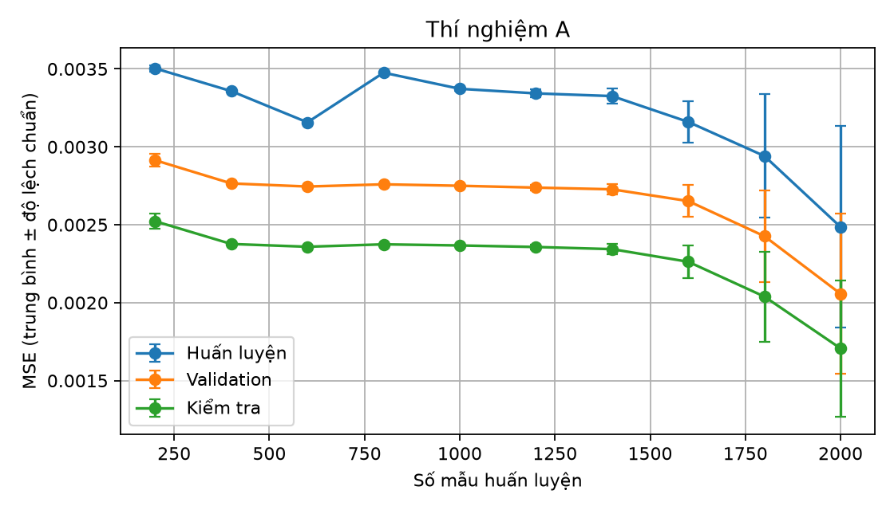
Nhóm A — ảnh hưởng của số mẫu
Test MSE giảm từ 0.002523 (200 mẫu) xuống 0.001707 (2.000 mẫu), khoảng 32.4%.
Từ 400 đến 1.400 mẫu, sai số gần như bão hòa.
Huỳnh Nhật Minh (MSSV 3123580025 · Lớp DDU1231)
Gaussian bằng MLP
03/11/2026
8 / 1

Slide 9
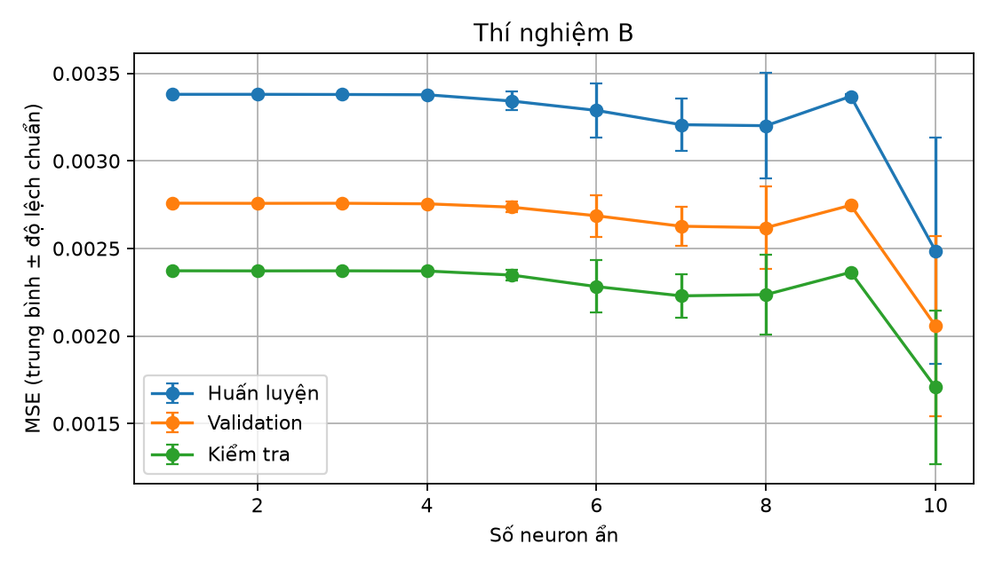
Nhóm B — ảnh hưởng của độ rộng
Width 1–4 gần như không đổi, test MSE quanh 0.00237.
Width 10 đạt 0.001707, thấp hơn width 1 khoảng 28.1%.
Width nhỏ chủ yếu thiếu khớp.
Huỳnh Nhật Minh (MSSV 3123580025 · Lớp DDU1231)
Gaussian bằng MLP
03/11/2026
9 / 1

Slide 10
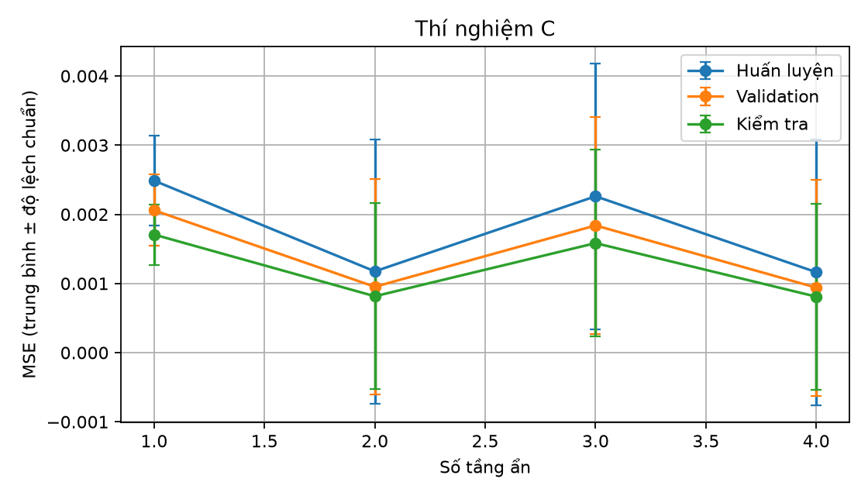
Nhóm C — ảnh hưởng của độ sâu
Depth 2 và 4 có test MSE trung bình khoảng 8 × 10⁻⁴.
Độ lệch chuẩn rất lớn (khoảng 1.3 × 10⁻³): mỗi cấu hình sâu có một seed không hội tụ.
Chưa thể kết luận “càng sâu càng tốt”.
Huỳnh Nhật Minh (MSSV 3123580025 · Lớp DDU1231)
Gaussian bằng MLP
03/11/2026
10 / 1

Slide 11
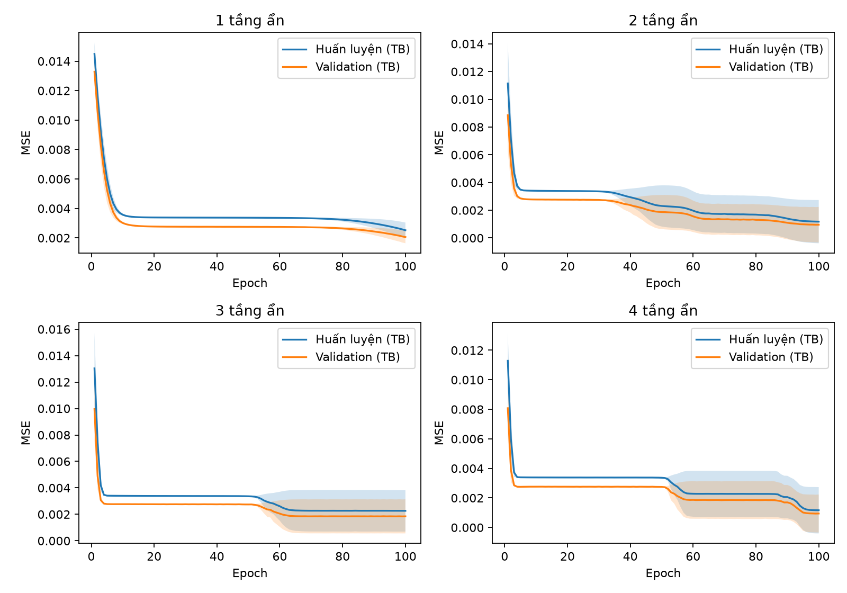
Hội tụ nhóm C
Đường đậm: trung bình 3 seed; vùng tô: ±1 độlệch chuẩn.
Seed xấu kéo trung bình lên, nhất là ở depth 3.
Huỳnh Nhật Minh (MSSV 3123580025 · Lớp DDU1231)
Gaussian bằng MLP
03/11/2026
11 / 1

Slide 12
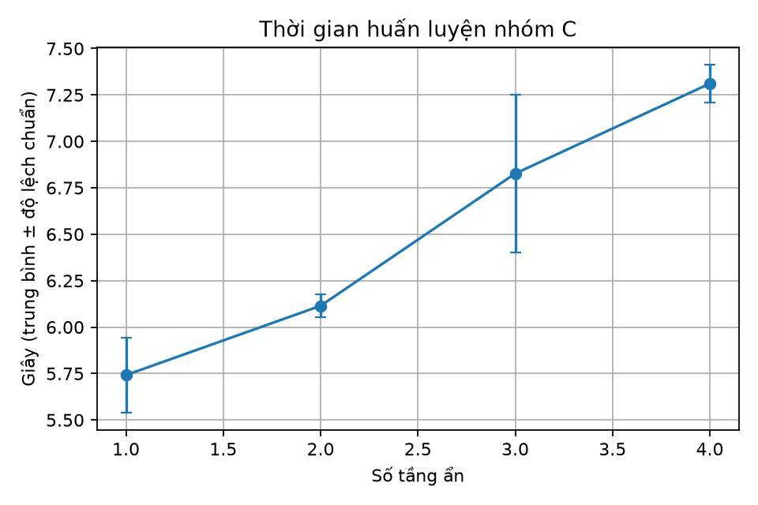
Thời gian huấn luyện
Trung bình trên CPU:
1 tầng: 5.74 s
2 tầng: 6.11 s
3 tầng: 6.83 s
4 tầng: 7.31 s
Chỉ nên so sánh tương đối.
Huỳnh Nhật Minh (MSSV 3123580025 · Lớp DDU1231)
Gaussian bằng MLP
03/11/2026
12 / 1

Slide 13
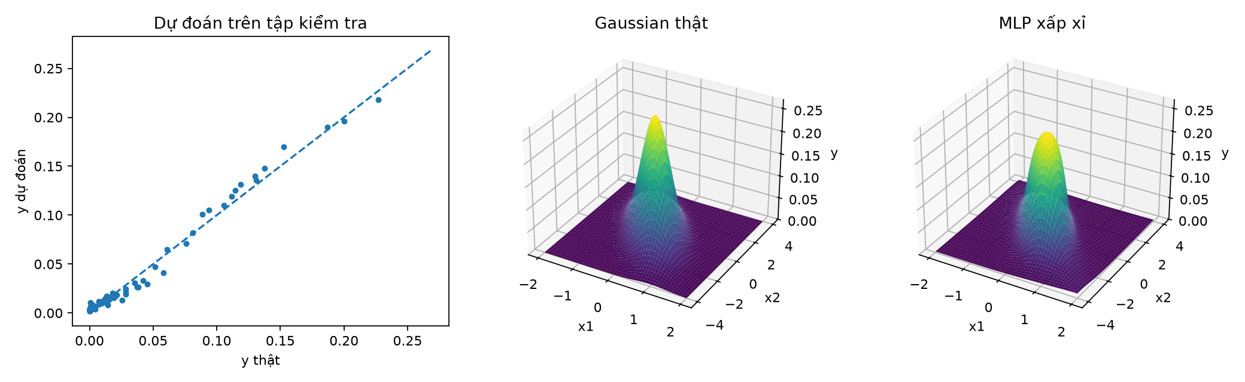
Mô hình được chọn
Cấu hình
Test MSE
Test MAE
Test RMSE
Validation MSE
3.27 × 10⁻⁵
5.72 × 10⁻³
3.25 × 10⁻⁵
0.004428
C, n = 2000, width 10, depth 4, seed 22
Huỳnh Nhật Minh (MSSV 3123580025 · Lớp DDU1231)
Gaussian bằng MLP
03/11/2026
13 / 1

Slide 14
Nhận xét và hạn chế
Xu hướng
Hạn chế
Nhiều mẫu hơn: sai số giảm.
Chỉ 3 seed.
Độrộng nhỏ: thiếu khớp.
Test chỉ 100 mẫu.
Độsâu: lợi ích không ổn định.
Một bộ siêu tham số.
MSE che lấp vùng mật độ thấp.
Hướng cải tiến: thêm seed, validation lớn hơn, thử ReLU/SiLU và SGD có momentum.
Huỳnh Nhật Minh (MSSV 3123580025 · Lớp DDU1231)
Gaussian bằng MLP
03/11/2026
14 / 1

Slide 15
Kết luận
Đã cài đặt đầy đủ pipeline PyTorch: dữ liệu, MLP, train/validation, checkpoint và test.
Chạy đủ 24 cấu hình × 3 seed = 72 lượt.
Số mẫu tăng giúp giảm sai số; độ rộng và độ sâu cho kết quảkhông đơn điệu.
Mô hình chọn theo validation đạt test MSE 3.27 × 10⁻⁵, MAE 0.004428, RMSE 5.72 × 10⁻³.
Cảm ơn thầy/cô và các bạn!
Huỳnh Nhật Minh (MSSV 3123580025 · Lớp DDU1231)
Gaussian bằng MLP
03/11/2026
15 / 1

